Slide 1
Reconfigurações no mundo do trabalho e as novas realidades das lutas sindicais
Neuriberg Dias – Analista Político e Diretor de Documentação do Departamento Intersindical de Assessoria Parlamentar (DIAP)
21/08/2024 – Fórum Permanente em Defesa do Serviço Público

Slide 2
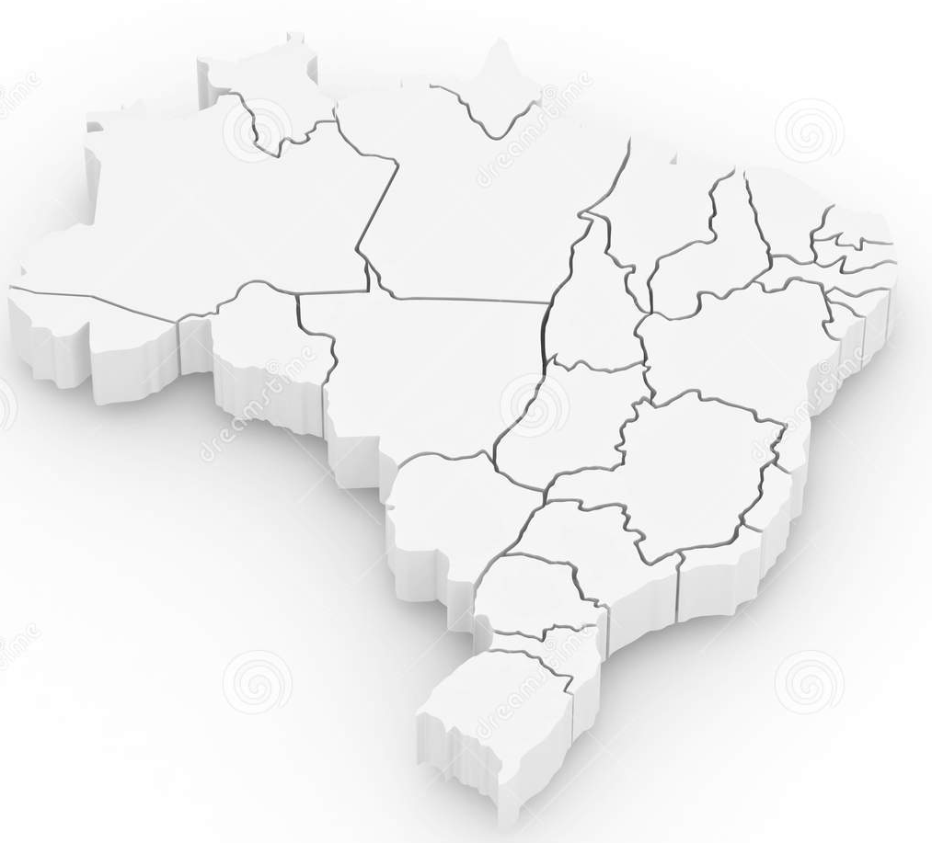
BRASIL
Teto de Gastos – EC 95/2016 e 109/2021
Liberdade Econômica – Lei 13.874/2019
Arcabouço Fiscal – Lei Complementar 200/2023
Reforma Trabalhista – Lei 13.467/2017
Mudança estrutural na base econômica e tecnológica
Terceirização – Lei 13.429/2017
Marcos regulatórios setoriais
Disputa pelo recursos públicos e reduzir o tamanho do Estado
Desregulamentação do trabalho e dos direitos sociais
Reforma da Previdência – EC 103/2019
Lei das Estatais - Programa de desinvestimento e privatizações
Reforma do Estado
Brasileiro?
Reforma Administrativa – PEC 32/2020?
Governo Lula?
Notes:
Deixar mais didático

Slide 3
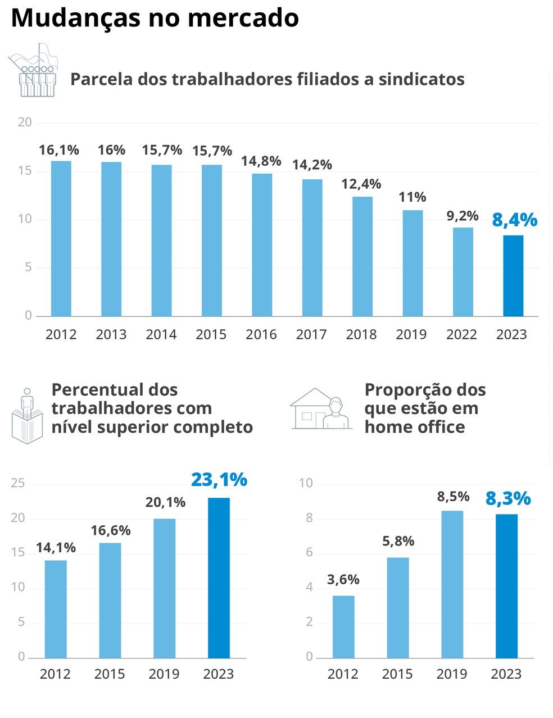
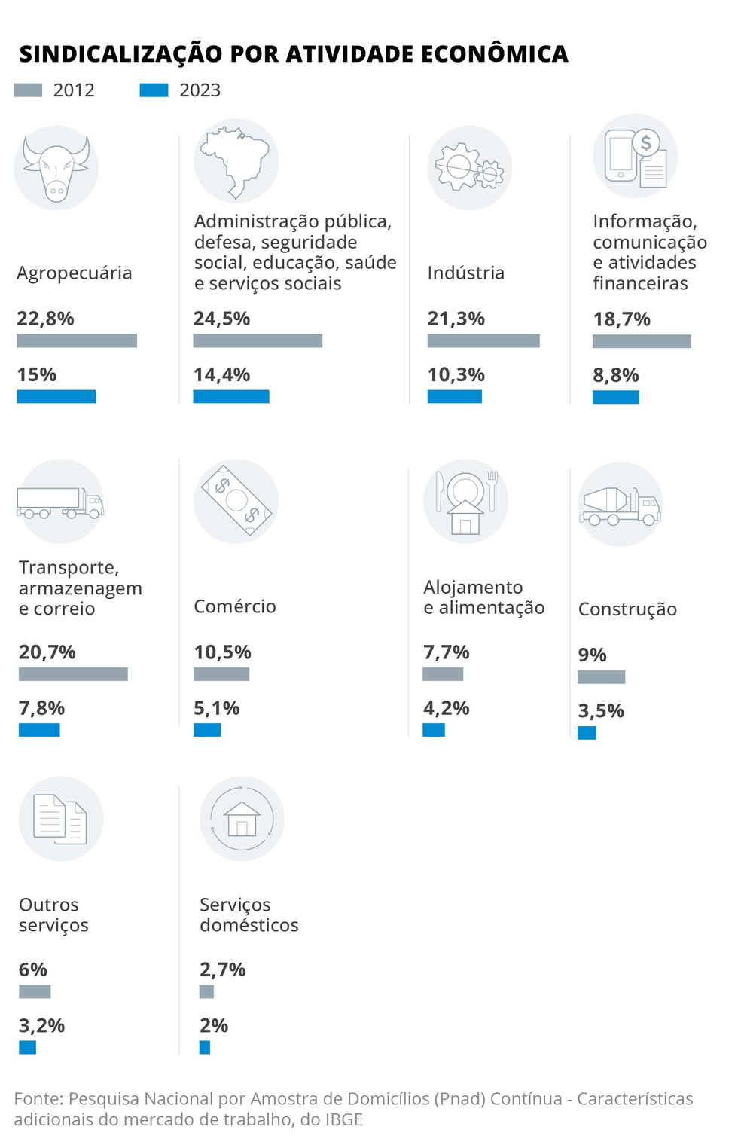

Slide 4
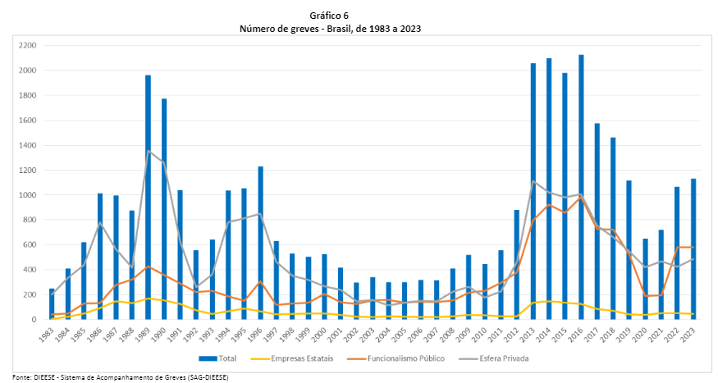

Slide 5
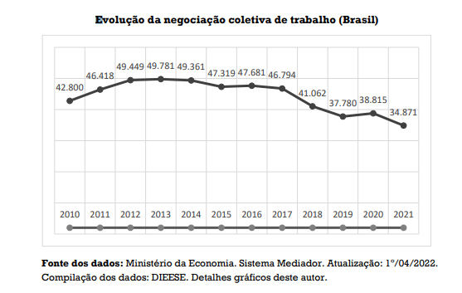
Fonte: Francisco Gérson Marques de Lima*

Slide 6
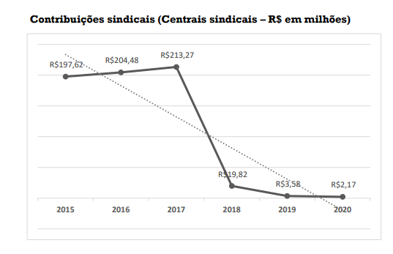
Fonte: Francisco Gérson Marques de Lima*

Slide 7
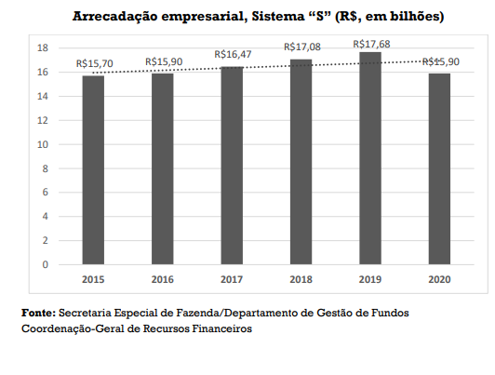
Fonte: Francisco Gérson Marques de Lima*

Slide 8
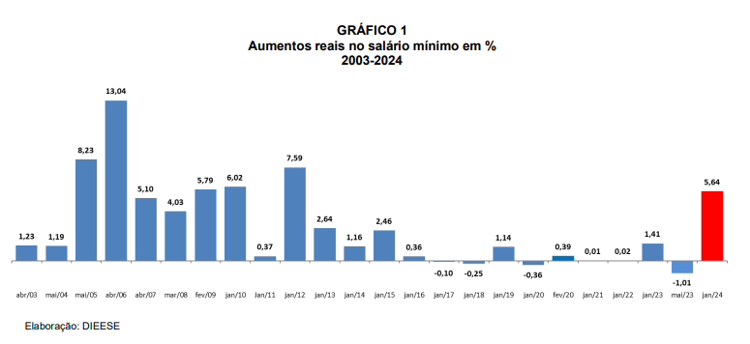

Slide 9
Espaços de diálogo sindical
1) primeiro espaço foi destinado aos trabalhadores em geral, como resposta à Reforma Trabalhista, Terceirização, Pejotização, trabalhadores informais e conectados em plataformas digitais. Com o objetivo de promover o diálogo entre capital e trabalho para ajustar mudanças que prejudicaram os direitos dos trabalhadores e enfraqueceram a organização sindical nos governos Temer e Bolsonaro. Os decretos 11.477/23, 11.496/23 e 11.513/13 permitiram, respectivamente:
• a criação do GTI (grupo de trabalho interministerial) para elaboração de proposta de reestruturação das relações de trabalho e valorização da negociação coletiva;
• a retomada do CNT (Conselho Nacional do Trabalho), entre outros conselhos; e
• a proposta de regulamentação das atividades de prestação de serviços, transporte de bens, transporte de pessoas e outras atividades executadas por meio de plataformas tecnológicas, que resultou no envio ao Congresso do PLP (Projeto de Lei Complementar) 12/24, em discussão na Câmara dos Deputados.
2) segundo espaço foi a reinstalação da MNNP (Mesa Nacional de Negociação Permanente) dos servidores públicos federais com a publicação da Portaria 3.634/23 e a instituição do GTI (Grupo de Trabalho Interministerial) para elaboração de proposta de regulamentação da negociação das relações de trabalho no âmbito da Administração Pública federal, prevista no Decreto 11.669/23.
3) terceiro espaço — atendeu às reivindicações dos empregados públicos em estatais.
No âmbito do MGI (Ministério da Gestão e Inovação), liderado pela Sest (Secretaria de Coordenação e Governança das Estatais), foi criada mesa de negociação, com o propósito de discutir a derrubada ou buscar alternativas às normas que limitavam a negociação coletiva dos sindicatos, que representam os empregados de estatais.

Slide 10
Agenda dos trabalhadores
1) regulamentação do trabalho em aplicativo/plataforma. Tendência: dificuldade de consenso na proposta; Congresso deve acatar pleitos do setor privado durante a tramitação;
2) fortalecimento da negociação coletiva no setor público e privado. Tendência: consenso no governo, mas dependerá do ambiente no Legislativo. Alguns pontos encontram resistência da bancada empresarial e as frentes parlamentares.
3) transformação do Estado - reestruturação de carreiras de Estado. Tendência: divergências nas categorias e governo. O cumprimento de metas de déficit dificultará a implementação da agenda de reivindicação das categorias.
4) reposição salarial e de pessoal na Administração Pública (mesa de negociação e Concurso Nacional Unificado). Tendência: governo lançou o primeiro concurso para reestruturação do Estado. Mas o cumprimento de metas de déficit dificultará negociações salariais.
5) Reforma Administrativa em tramitação (PEC 32/20). Tendência: mobilização na Câmara para votar a proposta pronta para a pauta do plenário, em primeiro turno. Governo deve encaminhar medidas infraconstitucionais para construir a Reforma Administrativa com outro viés.
6) empresas públicas. Tendência: elaboração de proposta alternativa na mesa de negociação instalada no Ministério da Gestão e Inovação para garantir liberdade de negociação coletiva e revogação da CGPAR 42 (Comissão Interministerial de Governança Corporativa e de Administração de Participações Societárias da União 42), de 2022.

Slide 11
Desafios permanentes
Herança social, econômica e política;
Governo amarrado – Orçamento e indicações;
Frente ampla partidária - conflitos permanentes para mediação (divergência em determinadas agendas);
Marcos regulatórios - reformas de estado feitas nos últimos governos;
Legislativo independente, empoderado e protagonista;
Fragmentação política - exige muita capacidade de articulação para minimizar riscos, conflito intrapartidário, postulantes a cargos presidenciais no futuro;
Base de apoio do governo conta com 130 parlamentares, sendo a grande maioria de partidos independentes;
Agenda positiva x agenda de costumes e de polarização; e
Eleger bancada de sindicalistas para melhorar a correlação de forças no Congresso Nacional. Essa mudança começa agora nas eleições municipais.

Slide 12
Eleições municipais
Definirá o futuro do Estado e a correlação de forças nas próximas eleições gerais;
O voto vai a) fortalecer o Estado e democracia ou b) enfraquecer e voltar o risco de desmonte do estado e antidemocrático;
Polarização continua da disputa de 2022 pavimentada por pautas conservadoras;
Mas será menor. Eleitor quer voto de segurança: candidatos em mandato e/ou histórico conhecido;
Domínio de partidos de centro a direita é esperado diante do cenário político atual;
Partidos com maiores bancadas federais que possuem mais recursos do fundo partidário e eleitoral e com mais tempo de TV e Rádio atraem candidatos competitivos;
Candidatos no mandato tem vantagens em relação aos novatos e inexperientes;
Disputa acirrada no nordeste entre grupos de apoio a Lula e Bolsonaro, ambos os partidos, destacaram quadros para centralizar as articulações de candidaturas e palanques;
Além do PT e PL, o PP, Republicanos e União Brasil, PSD e MDB vão travar as disputas majoritárias e proporcionais;
Novas lentes: apoio do Executivo versus apoio de deputados e senadores (emendas individuais e de relator) - descolamento;
Redes sociais cada vez mais forte nas campanhas. Mas muito poluídas que exigirá enfrentar a desinformação e o uso de inteligência artificial;
Candidatos devem investir em formação, análise de dados, conhecimento sobre a realidade local e relacionar com a nacional para apresentar propostas firmes ao eleitorado;
Definir uma plataforma de candidatos e apoiar nomes comprometidos com os trabalhadores e trabalhadoras;
Impactos das novas regras eleitorais nas eleições municipais (novo cálculo das sobras, novo limite de registro de candidatos, dentre outras).

Slide 13
Condições indispensáveis para os candidatos
Tentar, apreender, tentar, apreender....até vencer!
1) Dedicação total do candidato. Para isso ter o apoio da família e amigos;
2) Estruturar a campanha: pessoal, financiamento, gestão, comunicação e propostas;
3) Criar redes e preparar multiplicadores da campanha;
4) Dominar as regras do jogo eleitoral e politico; e
5) Conhecer os concorrentes e eleitores.

Slide 14
Condições indispensáveis para eleitores
1) Informação sobre o histórico dos candidatos e partidos;
2) Compreender as funções de um vereador e prefeito eleito;
3) Análise crítica da mídia e propaganda por meio de anúncios, notícias e debates;
4) Denunciar abusos dos partidos e candidatos sobre disseminação de desinformação, compra de votos, e seus diversos crimes eleitorais;
4) Participar ou assistir a debates, fóruns e outras discussões sobre os candidatos;
5) Consulta a fontes diversas para decidir o voto.

Slide 16
Obrigado!
neuriberg@diap.org.br

